Slide 1
忠胜格力
前后台交互逻辑，以及Ajax接口。

Slide 2
一、账号权限控制

Slide 3

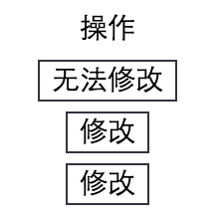
一、账号控制
1、点击
向’/getAccount’发出获取账户信息请求；
返回json结构：
{
“userinfo”: [
{ ” account":"John" , ”permission":2},
{ "account":"Anna" , "permission”:1},
{ "account":"Peter" , "permission”:0}]
}
注意：权限为0和1的账号允许权限为2的超级用户删除和修改！
删除按钮与修改按钮放在一起

Slide 4
一、账号控制
2、点击删除按钮的时候：
确定删除ChanSea账户？
正在删除请稍等。。。
确定
取消
点击确定之后向’/manageAccount’发送POST请求：
‘manage’:delete
‘account’:ChanSea
删除成功后会返回以下Json结构：
status：‘success’
然后数据后台的前端再通过js删除对应的账户数据行。

Slide 5
一、账号控制
3、点击编辑按钮的时候：
ChanSea
确定
取消
正在修改中，请稍等。。。
只有0，1两个值
可以选
点击确定之后向’/manageAccount’发送POST请求：
‘manage’:edit
‘account’:ChanSea，‘permission’:1
修改成功后会返回以下json结构：
status：‘success’
然后数据后台的前端再通过js修改对应的账户数据行。

Slide 6


一、账号控制
点击
向/managePassword发送请求：
manage = get
返回json结构:
username: xxxxxxx
点击确定，向/managePassword发送请求：
manage = change oldpassword＝xxxxx newpassword = xxxxxxxxx
失败返回json结构:
成功返回json结构:
status：密码错误！
status：‘success’
点击
向/logout发送一个空请求就好

Slide 7
二、产品编辑

Slide 8

二、产品编辑
1、产品分类
点击
向/getClassOne发出请求
返回json结构：
{
classone: [冰箱,空调,日用电器]
}
点击增删改都会在下面出现输入框，然后点击确认之后向/manageClassOne
发送请求。增删改发送的数据分别对应如下：
增加
manage:add classname:手机
注意，删除的时候要弹出确
认，以防误删增加修改删除
的过程中必须跟账户控制一
样，要弹出等待框，直到接
收success。
成功后返回
删除
manage:delete classname:手机
status：success
修改
manage:edit classname:手机
oldname:shouji

Slide 9
二、产品编辑
选择某一个第一级别类后，
向/getClassTwo发出请求：classone:冰箱
返回json结构：
{
classtwo: [冰箱,空调,日用电器]
}
点击增删改都会在下面出现输入框，然后点击确认之后向/manageClassTwo
发送请求。增删改发送的数据分别对应如下：
增加
manage:add classone:空调 classname:挂式
注意，删除的时
候要弹出确认，
以防误删增加修
改删除的过程中
必须跟账户控制
一样，要弹出等
待框，直到接收
success。
成功后返回
删除
manage:delete classone:空调 classname:地式
status：success
修改
manage:edit classone:空调 classname:中央
oldname:zhong

Slide 10

二、产品编辑
关于分类的排序：
在
后面增加排序按钮
点击排序按钮：
冰箱
空调
热水器
电饭煲
确定
取消
确定之后发送数据分别到/manageClassOne和/manageClassTwo
发到/manageClassOne：manage:sort sequence：AAA＃BBB＃CCC
分类按顺序用井号‘#’串
成一个字符串，成功返回：
status:success
发到/manageClassTwo：manage:sort classone：空调
sequence：AAA＃BBB＃CCC

Slide 11


二、产品编辑
产品编辑和产品详情合二为一，变成一个“产品编辑就够了”
产品编辑页面的线框图：
分类：
请选择第一级分类
请选择第二级分类
系列型号：
请选择产品
增加
删除
编辑
排序
请输入系列
请输入型号
确定
取消
图片展示：
一个产品最多
限制八张图片～
图片编辑：
增加
删除
排序

Slide 12
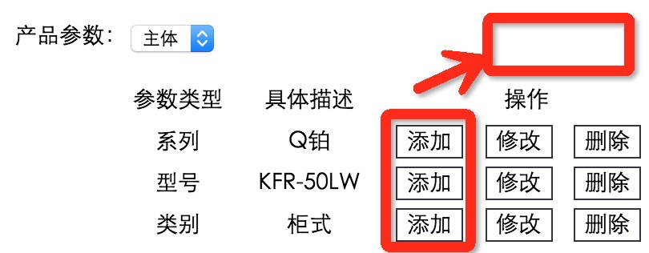
二、产品编辑
点击排序按钮后弹出：
确定
取消
添加
排序
这里的添加按钮去掉，
把添加按钮移到主体
的后面。
以下区域是写文章。

Slide 13
二、产品编辑
点击产品编辑按钮，向/getClassOne发出请求
返回json结构：
{
classone: [冰箱,空调,日用电器]
}
选择某一个第一级别类后，
向/getClassTwo发出请求：classone:冰箱
返回json结构：
{
classtwo: [冰箱,空调,日用电器]
}
选择某一个第二级别类后，
向/getProduct发出请求：classone:冰箱 classtwo:三门
返回json结构：
{
products: [Q系列_X2313413, Q系列_X2313413, Q系列_X2313413]
}

Slide 14
二、产品编辑
选择某一个产品后，向/getProductInfo发出请求：
classone:冰箱 classtwo:三门 product：Q系列_X2313413
返回json结构：
{
productpic: [picname1.jpg, picname2.jpg, picname3.jpg]
content:productinfo(属性表格，包括功能、规格、主体)
productinfo:infostring(此处是产品的文章。)
}
排序操作逻辑,
请参考类别排
序操作
四个都是向/manageProduct发送请求，请求内容如下：
增加
classone:冰箱 classtwo:三门
manage:add productname:系列_型号
删除
classone:冰箱 classtwo:三门
manage:delete productname:系列_型号
成功后返回：
status:success
编辑
classone:冰箱 classtwo:三门
manage:edit productname:系列_型号 oldname=XX_xxxxx
排序
classone:冰箱 classtwo:三门
manage:sort productname:系列_型号#系列_型号#系列_型号

Slide 15
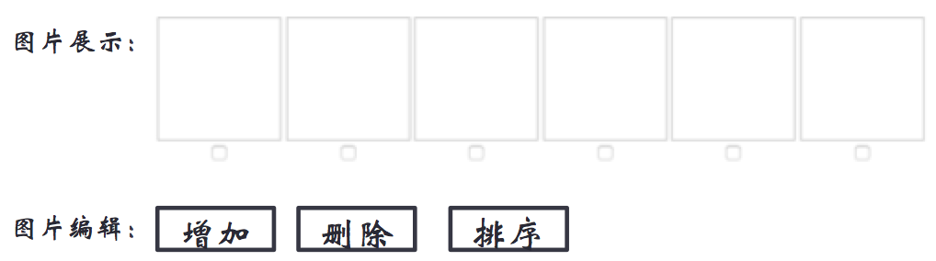
二、产品编辑
增加、删除、排序都向/manageProductPic发送请求，请求如下:
增加:manage:add pic:图片文件
classone:冰箱 classtwo:三门 productname:系列_型号
返回json结构: picname:xxxxxxxxx.jpg
删除:manage:delete picname:[图片文件名、图片文件名]
classone:冰箱 classtwo:三门 productname:系列_型号
返回json结构: status:success
排序:manage:sort sequence:图片名1#图片名2#图片名3
classone:冰箱 classtwo:三门 productname:系列_型号
返回json结构: status:success

Slide 16
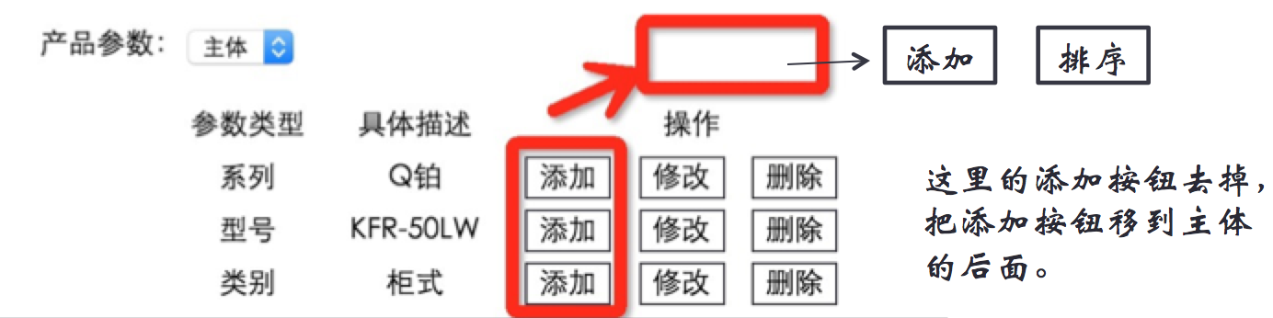
二、产品编辑
四个都是向/manageProductInfo发送请求，请求内容如下：
增加
classone:冰箱 classtwo:三门
删除
productname:系列_型号 content:htmltable
编辑
成功后返回:status:success
排序

Slide 17
二、产品编辑
保存文章发送请求到/saveProductInfo
classone:冰箱 classtwo:三门 productname:系列_型号
productinfo:产品详细介绍内容
返回json结构: status:success
保存文章中的图片发送请求到/saveProductInfoPic
classone:冰箱 classtwo:三门 productname:系列_型号
pic:图片文件
返回json结构: picname:xxxxxxxxx.jpg

Slide 18

二、产品编辑
推荐分类去掉，保留推荐产品，样式调整如下:
选择分类：
请选择第一级分类
推荐产品：
序号 一级分类 二级分类 系列 型号 操作
1 家用空调 柜式 Q铂 KFR-50LW
删除
2 家用空调 柜式 Q铂 KFR-50LW
删除
3 家用空调 柜式 Q铂 KFR-50LW
删除
4 家用空调 柜式 Q铂 KFR-50LW
删除
选择产品：
请选择第二级分类
请选择产品
增加

Slide 19

二、产品编辑
点击
向/getClassOne发出请求
返回json结构：
{
classone: [冰箱,空调,日用电器]
}
选择分类之后，向/manageBestProducts发送请求:
manage:get classone:classname
返回json结构：
{
products: [classtwo#系列_型号, classtwo#系列_型号, classtwo#系列_型号]
classtwo:[xxxxx,xxxxxx,xxxxxxx]
}

Slide 20
二、产品编辑
选择某一个第二级别类后，
向/getProduct发出请求：classone:冰箱 classtwo:三门
返回json结构：
{
products: [Q系列_X2313413, Q系列_X2313413, Q系列_X2313413]
}
添加产品，向/manageBestProducts发送请求:
manage:add classone:classname classtwo:classname productname:系列_型号
返回json结构: status:success
删除产品，向/manageBestProducts发送请求:
manage:delete classone:classname classtwo:classname productname:系列_型号
返回json结构: status:success

Slide 21
三、新闻中心

Slide 22

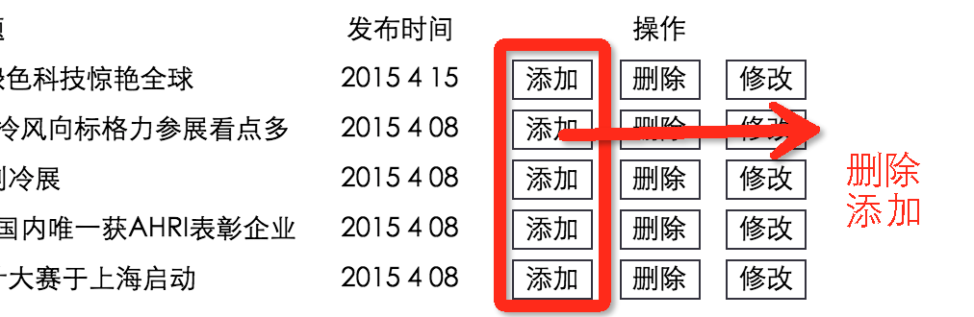
三、新闻中心
点击
向/manageNews发送请求:
manage:get
返回json结构:
{
newscount:100
news: [title#日期, title#日期, title#日期，title#日期，title#日期，title#日期]
}
最多返回第一页
的10条新闻，
newscount,新闻总条数
用于确认页码。

Slide 23
三、新闻中心
点击删除向/manageNews发送请求:
manage:delete newstitle:xxx time:xxxx
返回json结构: status:success
点击编辑向/manageNews发送请求:
manage:edit newstitle:xxx time:xxxx
返回json结构:
{
newstitle:xxxxx
content: xxxxx
id:xxxx
}
id：用于标题修
改之后寻找到原
文
点击保存向/manageNews发送请求:
manage:update newstitle:xxx content: xxxxx id:xxxx
返回json结构: status:success

Slide 24
三、新闻中心
点击增加的保存向/manageNews发送请求:
manage:add newstitle:xxx content:xxxx
返回json结构:
{
newscount:100
news: [title#日期, title#日期, title#日期，title#日期，title#日期，title#日期]
}
保存文章中的图片发送请求到/saveNewsPic
pic:图片文件
返回json结构: picname:xxxxxxxxx.jpg

Slide 25
四、人才招聘

Slide 26

四、人才招聘
点击
向/manageJob发送请求:
manage:class
返回json结构：
{
class: [会计,空调安装,仓库管理]
}
增加的确定按钮，向/manageJob发送请求:
manage:addclass name:xxxx
返回json结构: status:success
删除按钮，向/manageJob发送请求:
manage:deleteclass name:xxxx
返回json结构: status:success

Slide 27

四、人才招聘
编辑的确定按钮，向/manageJob发送请求:
manage:editclass oldname:xxxx newname:xxxx
返回json结构: status:success
点击
向/manageJob发送请求:
manage:class
返回json结构：
{
class: [会计,空调安装,仓库管理]
}
选择某个工种，向/manageJob发送请求:
manage:get name:xxxx
返回json结构: info:xxxxxxx

Slide 28

四、人才招聘
编辑
职业名称 空调安装师
职业类型 全职
工作经验 2年
学历要求 初中毕业
工作地区 广东
招聘人数 20
月薪 面谈
编辑后保存，向/manageJob发送请求:
manage:edit name:xxxx content:xxx
返回json结构: info:xxxxxxx

Slide 29
五、企业文化

Slide 30
五、企业文化
点击‘企业文化’，向/manageCompanyCulture发送请求:
part:companyinfo manage:get
返回json结构: content:xxx
保存‘企业文化’，向/manageCompanyCulture发送请求:
part:companyinfo manage:edit content:xxx
返回json结构: status:success

Slide 31
五、企业文化
点击‘格力精神’，向/manageCompanyCulture发送请求:
part:greemind manage:get
返回json结构: content:xxx
保存‘格力精神’，向/manageCompanyCulture发送请求:
part:greemind manage:edit content:xxx
返回json结构: status:success

Slide 32
五、企业文化
点击‘领导致词’，向/manageCompanyCulture发送请求:
part:leaderword manage:get
返回json结构: content:xxx
保存‘领导致词’，向/manageCompanyCulture发送请求:
part:leaderword manage:edit content:xxx
返回json结构: status:success

Slide 33
五、企业文化
点击‘企业荣誉’，向/manageCompanyCulture发送请求:
part:companyhonor manage:get
返回json结构:
honorpic: [picname1.jpg, picname2.jpg, picname3.jpg]
增加‘企业荣誉’图片，向/manageCompanyCulture发送请求:
part:companyhonor manage:add pic:xxx
返回json结构: picname:xxxxx
删除‘企业荣誉’，向/manageCompanyCulture发送请求:
part:companyhonor manage:delete pic:[xxx,xxx,xxx,xxx]
返回json结构: status:success

Slide 34
六、联系我们

Slide 35
六、联系我们
点击‘联系我们’，向/manageContactUs发送请求:
manage:get
返回json结构: content:xxx
保存‘联系我们’，向/manageContactUs发送请求:
manage:edit content:xxx
返回json结构: status:success

Slide 36
七、工程案例

Slide 37
七、工程案例
请选择工程
编辑
删除
增加
排序
封面图片
上传图片
pic
以下区域是写文章。
确定
取消

Slide 38
七、工程案例
点击’工程案例’，向/manageCase发送请求:
manage:get
返回json结构:
case: [casename1, casename2, casename3]
选中某个项目名时，向/manageCase发送请求:
manage:get casename:XXXXXX
返回json结构:
pic:xxxxxxxxx
casename:xxxxxxxx
content:xxxxxxxxxxx

Slide 39
七、工程案例
增加、删除、编辑、排序，向/manageCase发送请求:
增加
manage = add casename = xxxxxx
删除
manage = delete casename = xxxxxx
返回json结构:
status:success
编辑
manage = edit casename = xxxxxx oldname = xxxxxx
排序
manage = sort sequence:AAA＃BBB＃CCC

Slide 40
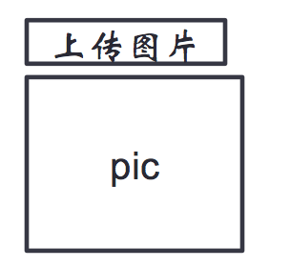
七、工程案例
上传图片，向/saveCaseFirstPic发送请求:
casename = xxxxxx pic = xxxxxxxxx
返回json结构:
picname:xxxxxx.jpg

Slide 41

七、工程案例
上传文章图片，向/saveCasePic发送请求:
casename = xxxxxx pic = xxxxxxxxx
返回json结构:
picname:xxxxxx.jpg
上传文章图片，向/saveCaseInfo发送请求:
casename = xxxxxx content= xxxxxxxxx
返回json结构:
status:success

Slide 42
八、店面展示

Slide 43
八、店面展示
请选择店面
编辑
删除
增加
排序
封面图片
上传图片
pic
以下区域是写文章。
店面标题
确定
取消

Slide 44
八、店面展示
点击’店面展示’，向/manageShop发送请求:
manage:get
返回json结构:
shop: [shopname1, shopname2, shopname3]
选中某个店名时，向/manageShop发送请求:
manage:get shopname:XXXXXX
返回json结构:
pic:xxxxxxxxx
shopname:xxxxxxxx
content:xxxxxxxxxxx

Slide 45
八、店面展示
增加、删除、编辑、排序，向/manageShop发送请求:
增加
manage = add shopname = xxxxxx
删除
manage = delete shopname = xxxxxx
返回json结构:
status:success
编辑
manage = edit shopname = xxxxxx oldname = xxxxxx
排序
manage = sort sequence:AAA＃BBB＃CCC

Slide 46
八、店面展示
上传图片，向/saveShopFirstPic发送请求:
shopname = xxxxxx pic = xxxxxxxxx
返回json结构:
picname:xxxxxx.jpg

Slide 47
八、店面展示
上传文章图片，向/saveShopPic发送请求:
shopname = xxxxxx pic = xxxxxxxxx
返回json结构:
picname:xxxxxx.jpg
上传文章图片，向/saveShopInfo发送请求:
shopname = xxxxxx caseinfo= xxxxxxxxx
返回json结构:
status:success

